Slide 1


Итоговый проект по MLOps
Студент: Калита Анастасия
Группа: РИМ-240901

Slide 2

Датасет
В проекте используется классический датасет Iris
Задача: классификация
Target: species
Признаки:
  sepal_length
  sepal_width
  petal_length
  petal_width
Файл drift.csv имитирует поступление новых данных в продакшене.

Slide 3
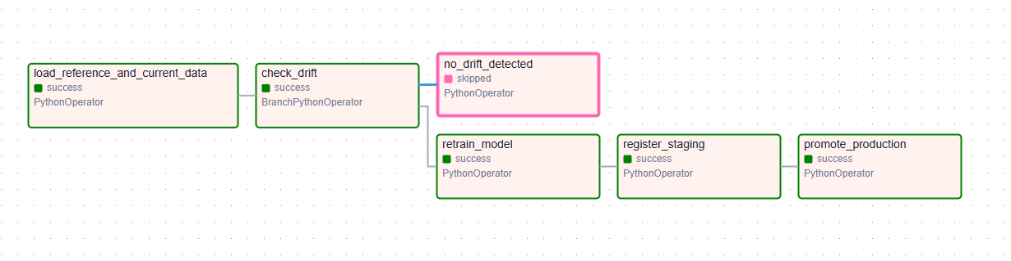
Мониторинг data drift и запуск retraining
Airflow DAG запускается минимум раз в сутки и выполняет:
загрузку обучающих и текущих данных;
расчёт метрики drift;
принятие решения о retraining.

Slide 4

Логика DAG
если drift превышает threshold = 0,2 - запускается retraining,
если нет - DAG завершается без обучения.

Slide 5
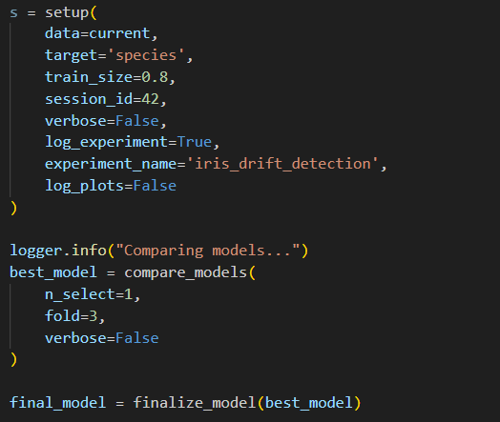
AutoML с PyCaret
Используется PyCaret для автоматического подбора модели.
Выбор происходит по лучшей метрике качества.

Slide 6
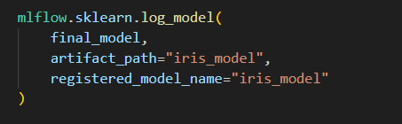
Регистрация модели в MLflow
Лучшая модель регистрируется в MLflow Model Registry

Slide 7

A/B тестирование через Flask
Flask API распределяет трафик между моделями:
Production
Staging

Slide 8
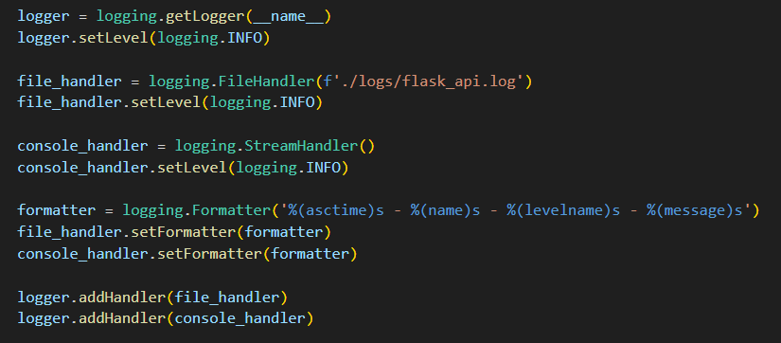
Логирование запросов
Все запросы сохраняются в flask-api/logs/

Slide 9
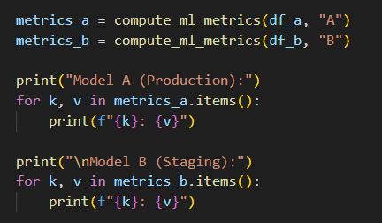
Анализ метрик
ML-метрики:
  Accuracy
  Precision
  Recall
  F1-score
  Confusion Matrix

Slide 10
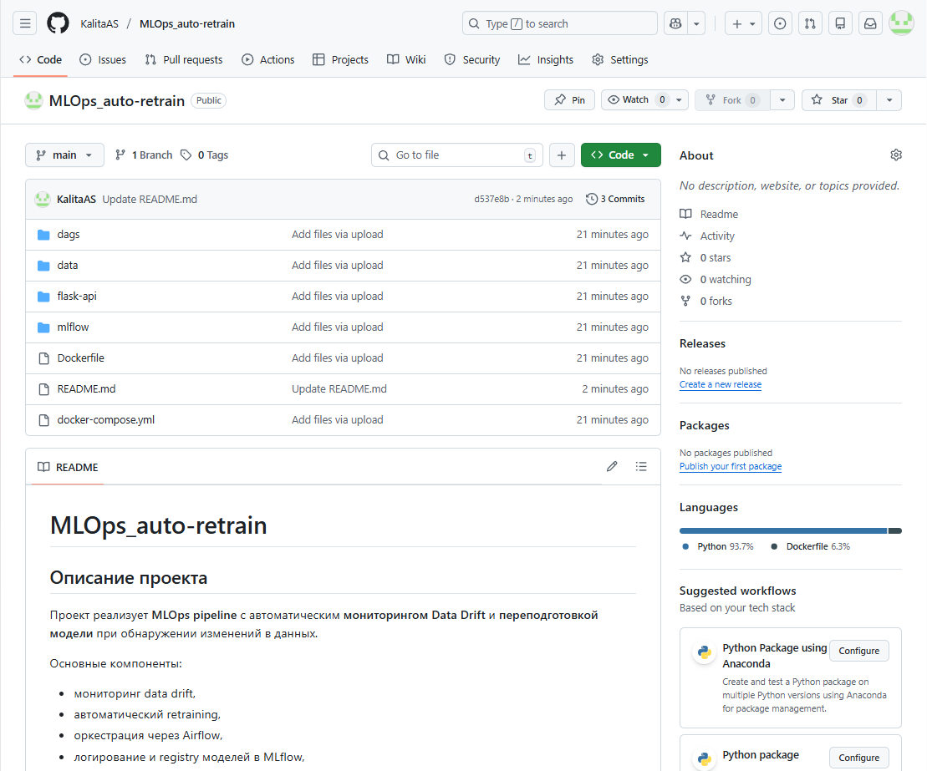
Код проекта
https://github.com/KalitaAS/MLOps_auto-retrain

Slide 11
Итоговый проект по MLOps
Студент: Калита Анастасия
Группа: РИМ-240901

